Slide 1
项目3 “网上花店”专题页制作

Slide 2
学习目标/Target
掌握CSS样式规则的特点，能够区分HTML属性和CSS样式的写法差异。
掌握CSS层叠性、继承性、优先级等特点，能够清晰描述并举例说明。
掌握引入CSS样式表的不同方式，能够在网页中引入CSS样式。
掌握使用CSS样式控制网页中的文本外观的技巧。

Slide 3
项目描述/ Summary
在网站中，专题页能够帮助用户深入了解商品的信息，提高用户在网站中的停留时间，并对用户转化起到良好的促进作用。“彼岸花”是一家通过互联网销售鲜花的网店，最近店主Michael联系到小思，想请小思帮忙制作一个“网上花店”专题页。接到朋友的委托后，小思做了进一步学习规划，她计划先深入巩固CSS样式规则、选择器、CSS控制文本样式等CSS基础知识，再动手完成“网上花店”专题页的制作。

Slide 4
目录/Contents
01
【任务3-1】CSS核心基础
02
【任务3-2】CSS文本样式属性
03
【任务3-3】CSS高级特性
04
【任务3-4】页面建设准备工作

Slide 5
目录/Contents
05
【任务3-5】制作“标题”模块
06
【任务3-6】制作“分类”模块
07
【任务3-7】制作“热卖”模块
08
【任务3-8】制作“页脚”模块

Slide 6
01
【任务3-1】CSS核心基础

Slide 7

需求分析
随着网页制作技术的不断发展，单调的HTML属性已经无法满足网页设计的需求。网页制作人员往往需要更多的字体、更方便的样式、更绚丽的图形动画。CSS的出现在不改变原有HTML结构的情况下，增加了丰富的样式效果，极大地满足了网页制作人员的需求。在深入学习CSS之前，网页制作人员首先要了解CSS的基础知识。本节将从结构与表现分离、CSS样式规则、CSS样式表的引入、CSS基础选择器四个方面，对CSS核心基础知识进行讲解。

Slide 8

知识储备
1.结构与表现分离
学习目标
了解什么是结构与表现相分离，能够指出结构域表现相分离的好处。

Slide 9

知识储备
1.结构与表现分离
为什么要将结构和表现分离？

Slide 10
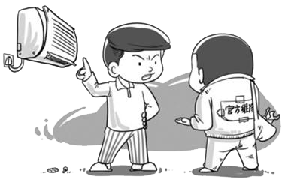


知识储备
1.结构与表现分离
使用HTML对网页进行修饰，存在很大的局限和不足
维护困难
不利于代码的阅读

Slide 11

知识储备
1.结构与表现分离
如果希望网页美观、大方，并且升级轻松、维护方便，就需要使用CSS，实现结构与表现的分离。

Slide 12
知识储备
1.结构与表现分离
所示的代码片段，就是将CSS嵌入在HTML文档中，虽然与HTML在同一个文档中，但CSS集中写在HTML文档的头部，也是符合结构与表现相分离的。

Slide 13
知识储备
2.CSS样式规则
学习目标
掌握CSS样式的书写方式，能够在网页制作中正确书写CSS样式。
熟悉CSS样式的书写特点，能够避免常见的书写错误。

Slide 14
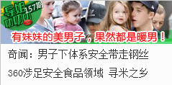
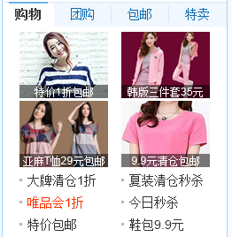

知识储备
2.CSS样式规则
热点新闻
CSS样式 修饰的网页大家随处可见
网上购物
热门游戏
CSS样式的书写规则是什么？

Slide 15
知识储备
2.CSS样式规则
选择器{属性1:属性值1; 属性2:属性值2; 属性3:属性值3;}
在上面的样式规则中，选择器用于指定CSS样式作用的HTML对象，大括号内是对该对象设置的具体样式。其中，属性和属性值以“键值对”的形式出现，用英文“:”连接，多个“键值对”之间用英文“;”进行区分。

Slide 16
知识储备
2.CSS样式规则
CSS代码结构的特点
CSS样式中的选择器严格区分大小写，而声明不区分大小写，按照书写习惯一般将选择器、声明都采用小写的方式。
多个属性之间必须用英文状态下的分号隔开，最后一个属性后的分号可以省略，但是为了便于增加新样式最好保留。
如果属性的属性值由多个单词组成且中间包含空格，则必须为这个属性值加上英文状态下的引号。
在编写CSS代码时，为了提高代码的可读性，可使用“/*注释语句*/”来进行注释。
在CSS代码中空格是不被解析的，花括号以及分号前后的空格可有可无。因此可以使用空格键、Tab键、回车键等对样式代码进行排版，即所谓的格式化CSS代码。

Slide 17
知识储备
3.CSS样式表的引入
学习目标
掌握引入CSS样式的四种方式，能够在网页制作中熟练应用。

Slide 18

知识储备
3.CSS样式表的引入
行内式
内嵌式
外链式
导入式
行内式也称为内联样式，是通过标签的style属性来设置元素的样式，其基本语法格式如下:
<标签名 style="属性1:属性值1; 属性2:属性值2; 属性3:属性值3;"> 内容 </标签名>

Slide 19
知识储备
3.CSS样式表的引入
行内式
内嵌式
外链式
导入式
内嵌式是将CSS代码集中写在HTML文档的<head>头部标签中，并且用<style>标签定义，其基本语法格式如下:
<head>
<style type="text/css">
选择器 {属性1:属性值1; 属性2:属性值2; 属性3:属性值3;}
</style>
</head>

Slide 20
知识储备
3.CSS样式表的引入
行内式
内嵌式
外链式
导入式
外链式是将所有的样式放在一个或多个以.css为扩展名的外部样式表文件中，通过<link />标签将外部样式表文件链接到HTML文档中，其基本语法格式如下:
<head>
<link href="CSS文件的路径" type="text/css" rel="stylesheet" />
</head>

Slide 21
知识储备
3.CSS样式表的引入
行内式
内嵌式
外链式
导入式
导入式针对外部样式表文件。对HTML头部文档应用style标签，并在<style>标签内的开头处使用@import语句，即可导入外部样式表文件。其基本语法格式如下:
<style type="text/css" >
@import url(css文件路径);或 @import "css文件路径";
/* 在此还可以存放其他CSS样式*/
</style>

Slide 22
知识储备
4.CSS基础选择器
学习目标
掌握四种CSS基础选择器的差异，能够在网页制作中熟练应用。

Slide 23
知识储备
4.CSS基础选择器
什么是选择器？

Slide 24
知识储备
4.CSS基础选择器
要想将CSS样式应用于特定的HTML元素，首先需要找到该目标元素。在CSS中，执行这一任务的样式规则部分被称为选择器。

Slide 25
知识储备
4.CSS基础选择器
标签选择器
类选择器
id选择器
通配符选择器
标签选择器是指用HTML标签名称作为选择器，按标签名称分类，为页面中某一类标签指定统一的CSS样式。其基本语法格式如下：
标签名{属性1:属性值1; 属性2:属性值2; 属性3:属性值3; }

Slide 26
知识储备
4.CSS基础选择器
标签选择器
类选择器
id选择器
通配符选择器
类选择器使用“.”（英文点号）进行标识，后面紧跟类名，其基本语法格式如下：
.类名{属性1:属性值1; 属性2:属性值2; 属性3:属性值3; }

Slide 27
知识储备
4.CSS基础选择器
标签选择器
类选择器
id选择器
通配符选择器
id选择器使用“#”进行标识，后面紧跟id名，其基本语法格式如下：
#id名{属性1:属性值1; 属性2:属性值2; 属性3:属性值3; }

Slide 28
知识储备
4.CSS基础选择器
标签选择器
类选择器
id选择器
通配符选择器
通配符选择器用*号表示，它是所有选择器中作用范围最广的，能匹配页面中所有的元素。其基本语法格式如下：
*{属性1:属性值1; 属性2:属性值2; 属性3:属性值3; }

Slide 29
02
【任务3-2】CSS文本样式属性

Slide 30
需求分析
学习HTML时，我们可以使用文本样式标签和属性控制文本内容的显示样式，但是这种方式繁琐且不利于代码的维护。为此，CSS提供了文本样式属性。使用CSS文本样式属性可以轻松方便的控制内容的显示样式。CSS文本样式属性包括CSS字体样式属性和CSS文本外观属性，本节将对这两种属性做详细讲解。

Slide 31
知识储备
1. CSS字体样式属性
学习目标
掌握各种CSS字体样式属性的设置方式，能够在网页中熟练应用。

Slide 32
知识储备
1. CSS字体样式属性
（1）
font-size属性用于设置字号。
（2）
font-family属性用于设置字体。
（3）
font-weight属性用于定义字体的粗细。
（4）
font-variant属性用于设置变体（字体变化）。
（5）
font-style属性用于定义字体风格。
（6）
font属性用于对字体样式进行综合设置。
（7）
@font-face规则是CSS3的新增属性，用于定义服务器字体。

Slide 33
知识储备
1. CSS字体样式属性
（1）
font-size属性用于设置字号。
font-size属性用于设置字号，该属性的值可以使用相对长度单位，也可以使用绝对长度单位。
相对长度单位 | 说明
em | 相对于当前对象内文本的字体尺寸
px | 像素，最常用，推荐使用
绝对长度单位 | 说明
in | 英寸
cm | 厘米
mm | 毫米
pt | 点

Slide 34
知识储备
1. CSS字体样式属性
（2）
font-family属性用于设置字体。
font-family属性用于设置字体。网页中常用的字体有宋体、微软雅黑、黑体等。
例如，将网页中所有段落文本的字体设置为微软雅黑，可以使用如下CSS样式代码：
p{ font-family:"微软雅黑";}

Slide 35
知识储备
1. CSS字体样式属性
（3）
font-weight属性用于定义字体的粗细。
值 | 描述
normal | 默认值。定义标准的字符。
bold | 定义粗体字符。
bolder | 定义更粗的字符。
lighter | 定义更细的字符。
100~900（100的整数倍） | 定义由细到粗的字符。其中400等同于normal，700等同于bold，值越大字体越粗。

Slide 36
知识储备
1. CSS字体样式属性
（4）
font-variant属性用于设置变体（字体变化）。
font-variant属性用于设置变体（字体变化），一般用于定义小型大写字母，仅对英文字符有效。
normal：默认值，浏览器会显示标准的字体;
small-caps：浏览器会显示小型大写的字体，即所有的小写字母均会转换为大写;

Slide 37
知识储备
1. CSS字体样式属性
（5）
font-style属性用于用于定义字体风格。
font-style属性用于定义字体风格，如设置斜体、倾斜或正常字体。
normal：默认值，浏览器会显示标准的字体样式;
italic：浏览器会显示斜体的字体样式;
oblique：浏览器会显示倾斜的字体样式;

Slide 38
知识储备
1. CSS字体样式属性
（6）
font属性用于对字体样式进行综合设置。
font-style属性用于对字体样式进行综合设置。
选择器{font: font-style font-variant font-weight font-size/line-height font-family;}

Slide 39
知识储备
1. CSS字体样式属性
（7）
@font-face规则是CSS3的新增属性，用于定义服务器字体。
@font-face规则是CSS3的新增属性，用于定义服务器字体。通过@font-face属性，开发者可以在用户计算机未安装字体时，使用任何喜欢的字体。
@font-face{
font-family:字体名称;
src:字体路径;
}

Slide 40
知识储备
2. CSS文本外观属性
学习目标
掌握各种CSS文本外观属性的设置方式，能够在网页中熟练应用。

Slide 41
知识储备
2. CSS文本外观属性
color
letter-spacing
word-spacing
line-height
text-transform
text-decoration
text-align
text-indent
white-space
text-shadow

Slide 42
知识储备
2. CSS文本外观属性
color
color属性用于定义文本的颜色，其取值方式有如下3种：
预定义的颜色值，如red，green，blue等。
十六进制，如#FF0000，#FF6600，#29D794等。实际工作中，十六进制是最常用的定义颜色的方式。
RGB代码，如红色可以表示为rgb(255,0,0)或rgb(100%,0%,0%)。
注意 : 如果使用RGB代码的百分比颜色值，取值为0时也不能省略百分号，必须写为0%。

Slide 43
知识储备
2. CSS文本外观属性
多学一招:
十六进制颜色值的缩写
十六进制颜色值是由#开头的6位十六进制数值组成，每2位为一个颜色分量，分别表示颜色的红、绿、蓝3个分量。当3个分量的2位十六进制数都相同时，可使用CSS缩写。例如，#FF6600可缩写为#F60，#FF0000可缩写为#F00，#FFFFFF可缩写为#FFF。

Slide 44
知识储备
2. CSS文本外观属性
letter-spacing
letter-spacing属性用于定义字间距，所谓字间距就是字符与字符之间的空白。
letter-spacing属性，其属性值可为不同单位的数值，允许使用负值，默认为normal。

Slide 45
知识储备
2. CSS文本外观属性
word-spacing
word-spacing属性用于定义英文单词之间的间距，对中文字符无效。
word-spacing属性用于定义英文单词之间的间距，和letter-spacing一样，其属性值可为不同单位的数值，允许使用负值，默认为normal。

Slide 46
知识储备
2. CSS文本外观属性
line-height
line-height属性用于设置行间距，所谓行间距就是行与行之间的距离，即字符的垂直间距，一般称为行高。
line-height常用的属性值单位有三种，分别为像素px，相对值em和百分比%，实际工作中使用最多的是像素px。

Slide 47
知识储备
2. CSS文本外观属性
text-transform
text-transform属性用于控制英文字符的大小写。
其可用属性值如下：
none：不转换（默认值）。
capitalize：首字母大写。
uppercase：全部字符转换为大写。
lowercase：全部字符转换为小写。

Slide 48
知识储备
2. CSS文本外观属性
text-decoration
text-decoration属性用于设置文本的下画线，上画线，删除线等装饰效果。
其可用属性值如下：
none：没有装饰（正常文本默认值）。
underline：下画线。
overline：上画线。
line-through：删除线。

Slide 49
知识储备
2. CSS文本外观属性
text-align
text-align属性用于设置文本内容水平对齐，相当于html中的align对齐属性。
其可用属性值如下：
left：左对齐（默认值）
right：右对齐。
center：居中对齐。
注意：
1.text-align属性仅适用于块级元素，对行内元素无效，关于块元素和行内元素，会在后面章节具体介绍。
2.如果需要对图像设置水平对齐，可以为图像添加一个父标签如<p>或<div>，然后对父标签应用text-align属性，即可实现图像的水平对齐。

Slide 50
知识储备
2. CSS文本外观属性
text-indent
text-indent属性用于设置首行文本的缩进。
其属性值可为不同单位的数值、em字符宽度的倍数、或相对于浏览器窗口宽度的百分比%，允许使用负值, 建议使用em作为设置单位。
注意 : text-indent属性仅适用于块级元素，对行内元素无效。

Slide 51
知识储备
2. CSS文本外观属性
white-space
white-space属性可设置空白符的处理方式。
其属性值如下：
normal：常规（默认值），文本中的空格、空行无效，满行（到达区域边界）后自动换行。
pre：预格式化，按文档的书写格式保留空格、空行原样显示。
nowrap：空格空行无效，强制文本不能换行，除非遇到换行标签<br />。内容超出元素的边界也不换行，若超出浏览器页面则会自动增加滚动条。

Slide 52
知识储备
2. CSS文本外观属性
text-shadow
text-shadow属性可以为页面中的文本添加阴影效果。
选择器{text-shadow:h-shadow v-shadow blur color;}
h-shadow用于设置水平阴影的距离。
v-shadow用于设置垂直阴影的距离。
blur用于设置模糊半径。
color用于设置阴影颜色。
注意 ：阴影的水平或垂直距离参数可以设为负值，但阴影的模糊半径参数只能设置为正值，并且数值越大阴影向外模糊的范围也就越大。

Slide 53
知识储备
2. CSS文本外观属性
多学一招:
设置多个阴影叠加效果
设置阴影叠加的方法非常简单，我们只需设置多组阴影参数，中间用逗号隔开即可。
P{
font-size:32px;
text-shadow:10px 10px 10px red,20px 20px 20px green;
/*红色和绿色的投影叠加*/
}

Slide 54
知识储备
CSS定义背景色
学习目标
掌握使用CSS定义背景颜色的方法，能够为网页定义背景颜色。

Slide 55
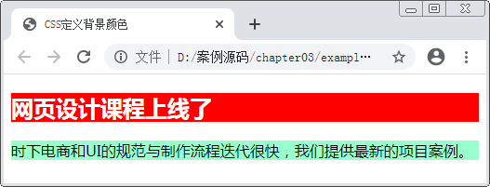
知识拓展
CSS定义背景色
background-color:背景颜色属性
颜色值，例：red、yellow
#十六进制色值，例：#ccc
rgb(r,g,b)，例：rgb(30,0,0)

Slide 56
03
【任务3-3】CSS高级特性

Slide 57
需求分析
想要使用CSS实现结构与表现的分离，解决工作中出现的CSS调试问题，还需要学习CSS高级特性。CSS高级特性包括CSS复合选择器、CSS层叠性与继承性、CSS优先级，下面对这些高级特性进行详细讲解。

Slide 58
知识储备
1. CSS复合选择器
学习目标
掌握CSS复合选择器的用法，能够在网页中使用复合选择器单独定义元素样式。

Slide 59
知识储备
1. CSS复合选择器
标签指定选择器
后代选择器
子代选择器
并集选择器
标签指定式选择器又称交集选择器，由两个选择器构成，其中第一个为标签选择器，第二个为class选择器或id选择器，两个选择器之间不能有空格，如h3.special或p#one。
后代选择器用来选择元素或元素组的后代，其写法就是把外层标签写在前面，内层标签写在后面，中间用空格分隔。当标签发生嵌套时，内层标签就成为外层标签的后代。
子代选择器用来选择元素或元素组的儿子元素，其写法就是把父标签写在前面，子标签写在后面，中间用 > 分隔。
并集选择器是各个选择器通过逗号连接而成的，任何形式的选择器都可以作为并集选择器的一部分。若某些选择器定义的样式完全或部分相同，可利用并集选择器为它们定义相同的样式。

Slide 60
知识储备
2. CSS层叠性与继承性
学习目标
熟悉CSS层叠性的特点，能够合理使用CSS层叠性，避免代码冗余。
掌握CSS继承性的用法，能够列举具有继承性的元素。

Slide 61
知识储备
2. CSS层叠性与继承性
所谓层叠性是指多种CSS样式的叠加。
所谓继承性是指书写CSS样式表时，子标签会继承父标签的某些样式，如文本颜色和字号。
层叠性
继承性

Slide 62

知识储备
2. CSS层叠性与继承性
并不是所有的CSS属性都可以继承，例如，下面的属性就不具有继承性：
边框属性
定位属性
内/外边距属性
布局属性
背景属性
元素宽高属性

Slide 63
知识储备
2. CSS层叠性与继承性
具有继承性的CSS属性：
color
font-
line-height
text-

Slide 64
知识储备
3. CSS优先级
学习目标
了解各类选择器优先级的顺序，能够合理使用CSS优先级，单独控制网页某个模块。

Slide 65

知识储备
3. CSS优先级
思考
网页制作时，对统一元素，应用不同的背景，会出现什么情况？
【结论】
定义CSS样式时，经常出现两个或更多规则应用在同一元素上，这时就会出现优先级的问题。
background-color:pink;
background-color:blue;
background-color:red;

Slide 66
知识储备
3. CSS优先级
来看一个例子：
<p class="father" id="header" >
<strong class="blue">文本的颜色</strong>
</p>
对应的权重值：
p strong{ color:black} /*权重为:1+1*/
strong.blue{ color:green;} /*权重为:1+10*/
.father strong{ color:yellow} /*权重为:10+1*/
p.father strong{ color:orange;} /*权重为:1+10+1*/
p.father .blue{ color:gold;} /*权重为:1+10+10*/
#header strong{ color:pink;} /*权重为:100+1*/
#header strong.blue{ color:red;} /*权重为:100+1+10*/
注意 ：继承的属性权重为0。

Slide 67
知识储备
3. CSS优先级
在考虑权重时，初学者还需要注意一些特殊的情况，具体如下：
继承样式的权重为0。
行内样式优先。
权重相同时，CSS遵循就近原则。
CSS定义了一个!important命令，该命令被赋予最大的优先级。

Slide 68
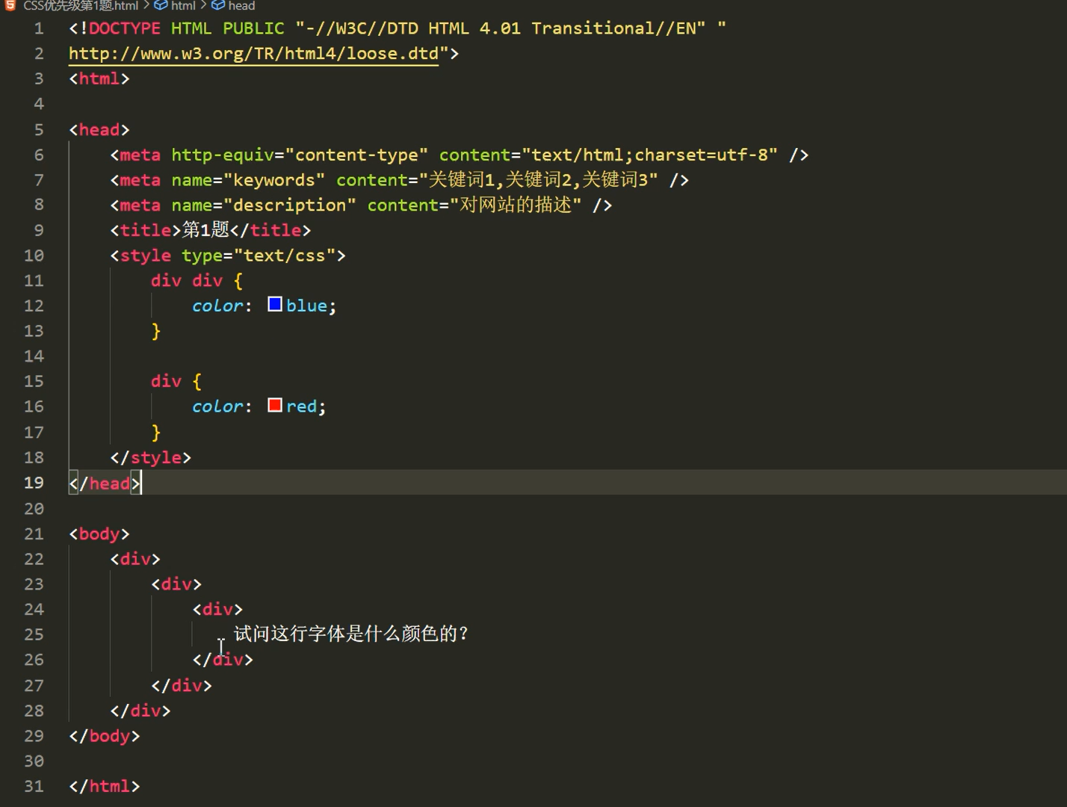
知识储备
3. CSS优先级

Slide 69
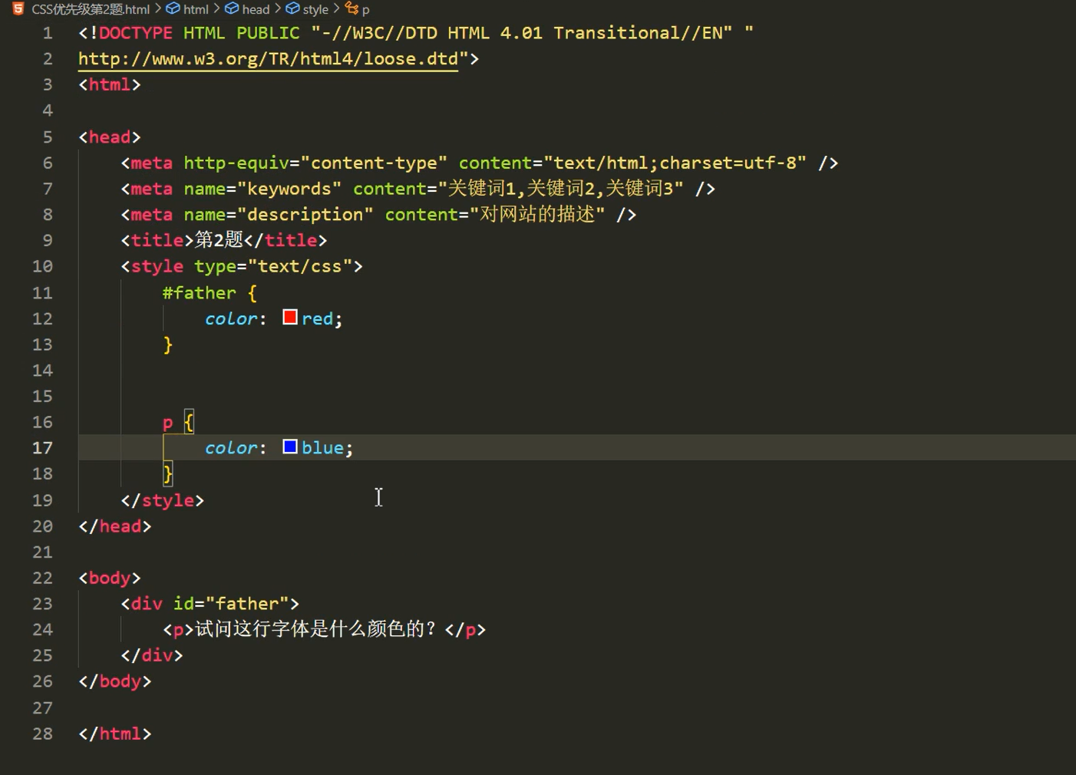
知识储备
3. CSS优先级

Slide 70
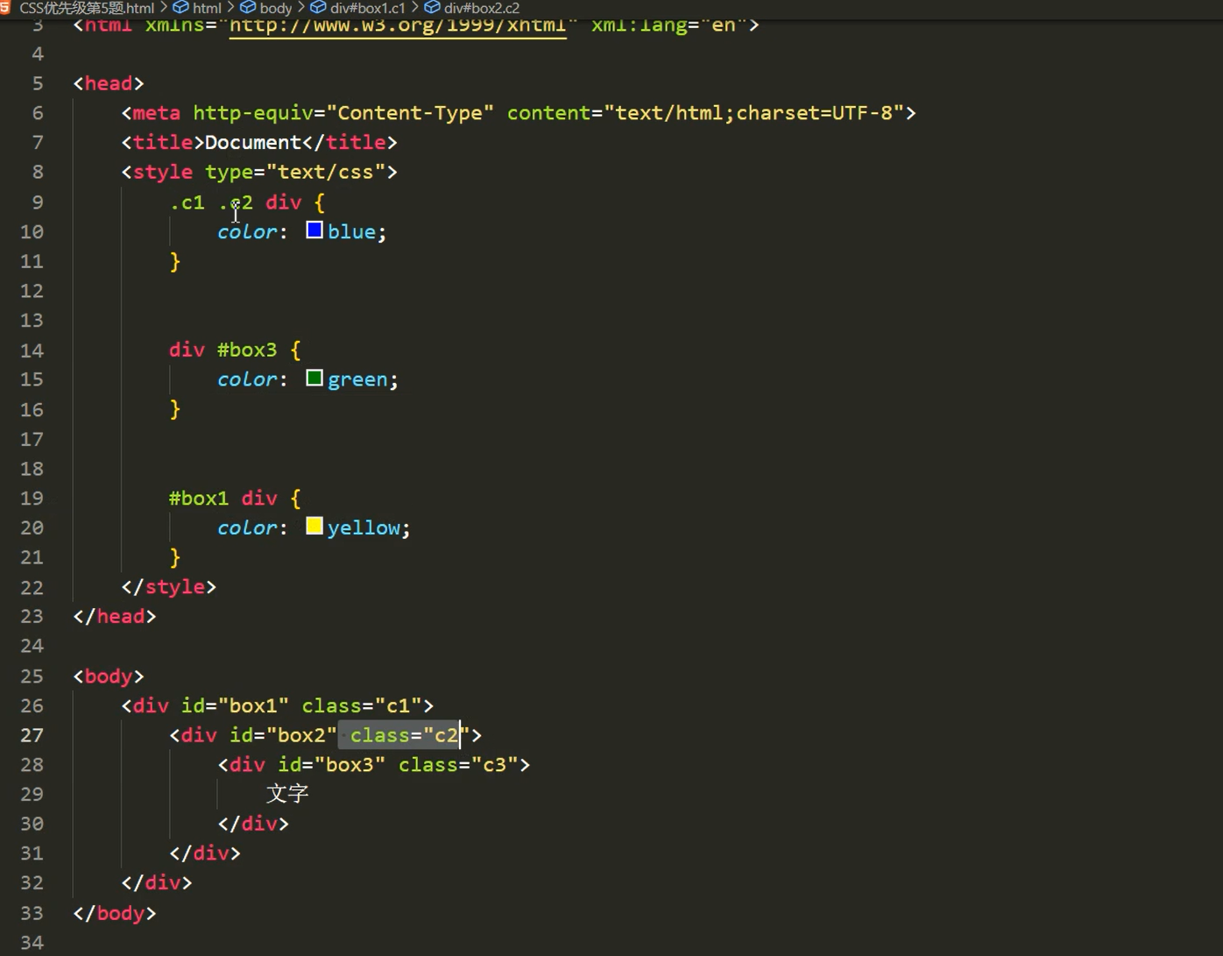
知识储备
3. CSS优先级

Slide 71
04
【任务3-4】页面建设准备工作

Slide 72

项目展示
网站项目
“网上花店”专题页制作
该怎样制作一个
“网上花店”专题页呢？

Slide 73
需求分析
在制作“网上花店”专题页之前，小思需要做一些页面建设的准备工作，主要包括网站素材整理、页面结构分析、页面布局。

Slide 74

网站素材整理
1.建立站点
创建网站根目录
step1
在根目录下新建文件
step2
step3
在Dreamweaver中新建站点z

Slide 75
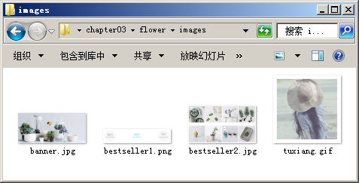
网站素材整理
2.切图
使用Adobe Fireworks CS6的切片工具，导出“网上花店”专题页中的素材图片，存储在站点中的images文件夹中。

Slide 76
页面结构分析
“网上花店”专题页面从上到下可以分为标题模块、分类模块、热卖模块、页脚模块4部分。

Slide 77
页面布局
页面布局就是为了让网站页面结构更加清晰而对页面进行的“排版”，可以让我们在搭建页面的过程中更有针对性。在站点根目录下新建一个HTML文档，命名为“project03”。然后使用<div>标签对页面进行布局

Slide 78
05
【任务3-5】制作“标题”模块

Slide 79
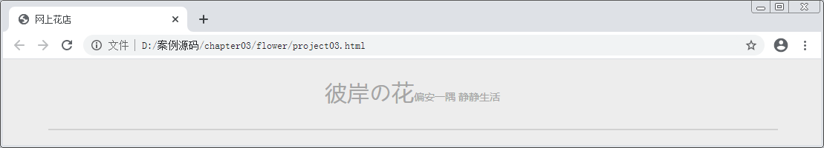
效果展示

Slide 80
06
【任务3-6】制作“分类”模块

Slide 81
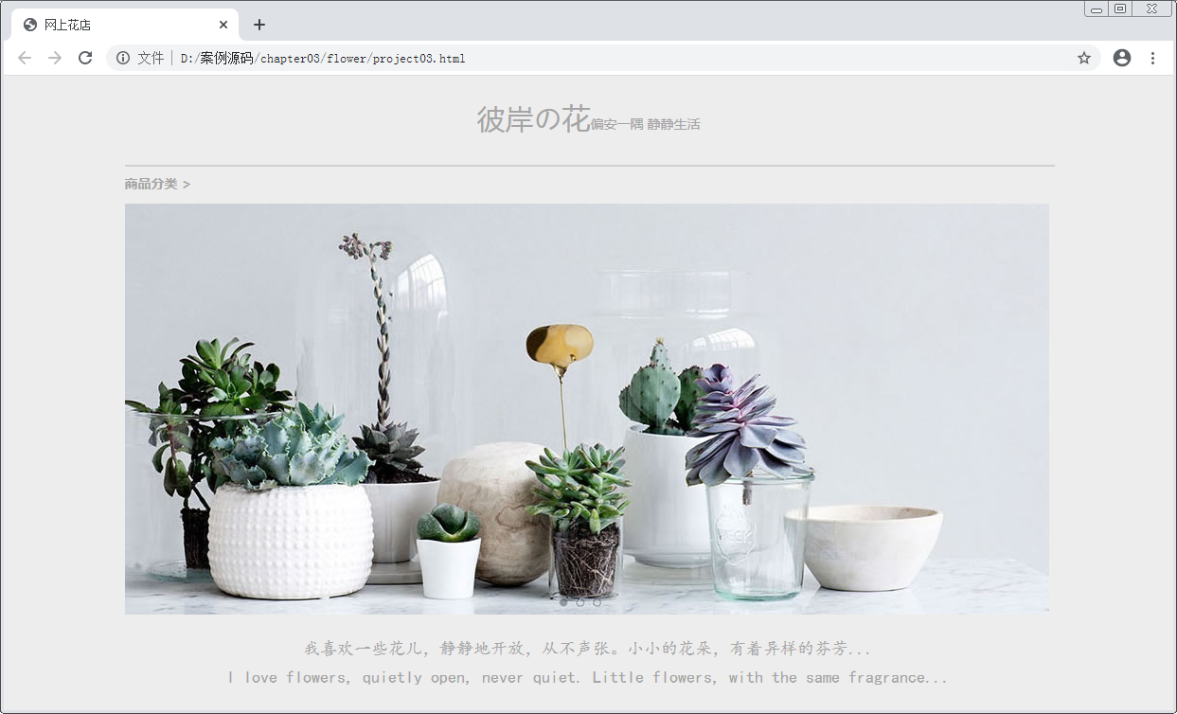
效果展示

Slide 82
07
【任务3-7】制作“热卖”模块

Slide 83
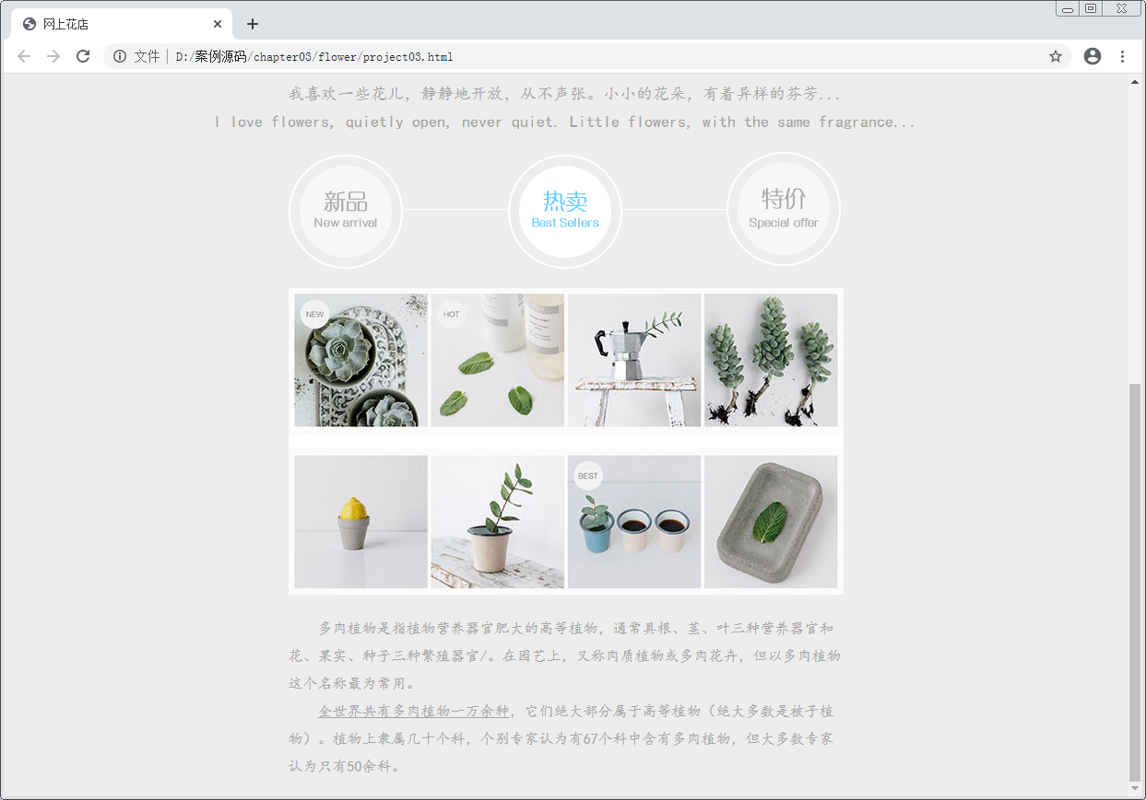
效果展示

Slide 84
08
【任务3-8】制作“页脚”模块

Slide 85
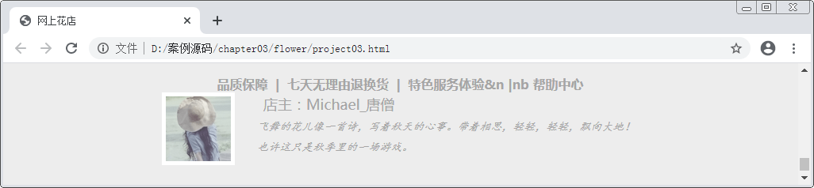
效果展示

Slide 86
本章小结
本
章
小
结
建议读者每完成一个模块的网页代码，都要用浏览器查看效果，保证制作的页面和网页效果图保持一致。
读者在制作“网上花店”专题页时，要善于分析总结CSS的特点，深刻体会CSS的语法格式。
在本项目的制作过程中多次用到换行标签<br>和空格标签“&nbsp;”，以使不同元素之间出现一定的留白效果。但实际工作通常使用内边距和外边距实现留白效果。关于内边距和外边距的知识。

